Slide 1
Modul 3/ Lektion 2
Meine Schulsachen
Učebnice str.97 – 98
30.3.-3.4.

Slide 2
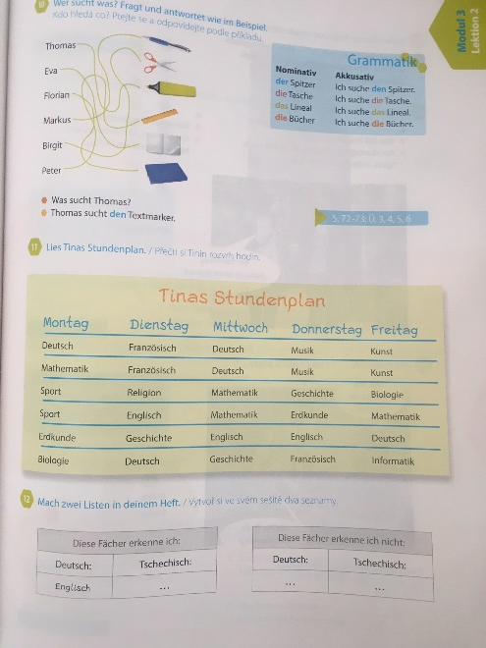
Tinas Stundenplan
Učebnice str.97
Zapamatuj si názvy dnů
Odhadni význam jednotlivých předmětů

Slide 3
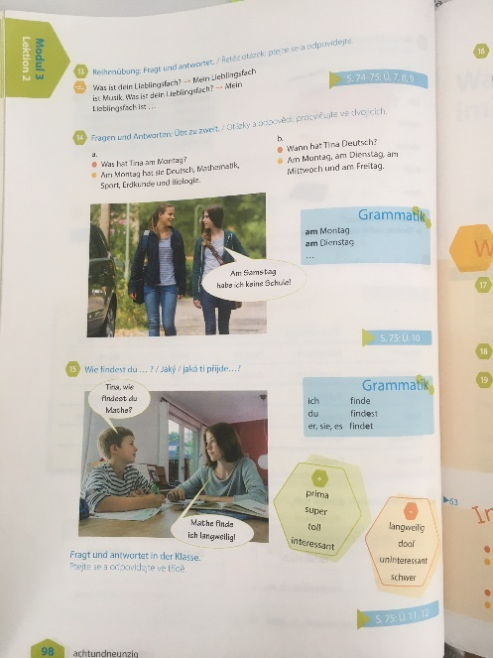
Mein Lieblingsfach /můj oblíbený předmět
Učebnice str.98
98/13 Procvič:
„Was ist dein Lieblingsfach?
Mein Lieblingsfach ist Sport.“ Pokračuj…
Předměty se píší s velkým písmenem – jsou to podst. jména!!!

Slide 4
Wann? Am Montag… str.98
Grammatik
Wann? / Kdy?
am Montag / v pondělí
am Dienstag /v úterý
Procvič ve cvičení 14/str.98: podívej se na str. 97
Was hat Tina am Montag? / Co má Tina v pondělí?
Wann hat Tina Deutsch? / Kdy má Tina němčinu?

Slide 5
Přehled úkolů na týden 30.3.-3.4.
Zapiš si slovíčka lekce 2 PS str. 95-96, pokus se je naučit
Vypracuj úkoly v PS str.73 a 74, ofoť, naskenuj a pošli mi tyto stránky do 3.4. : pavlicikova@narodka.cz
A teď trochu relaxace:
https://www.karaoketexty.cz/texty-pisni/falco/out-of-the-dark-29815
Zjisti informace o tomto zpěvákovi, napiš do wordu a v příloze mi je jako krátký referát pošli.
Doufám, že už brzy budeme také Out of the (corona) „dark“.

